Slide 1
Školní klima, klima třídy

Slide 2
Jak je to na vaší škole?
Když se řekne klima, tak…

Slide 3
Kvalita školy a (auto)evaluace
Lepší začátek než „aby se nestaly všechny ty ošklivé věci, které špatné klima přináší…“ ☺
Jedna z významných vlastností vzdělávací instituce
Spektrum možných vlastností školy (klima jako jeden z možných dílčích indikátorů – ve smyslu pocitů, postojů a hodnocení konkrétní školy)
Významná vlastnost konkrétní školy
  Vedlejší produkt vlastních edukačních aktivit
  Součást „pověsti školy“ v komunitě
  Součást hodnocení v podobě
    vnější (hodnocení)
    vnitřní evaluace (autoevaluace)
Integrální součást školní praxe (jakkoli tradičně obvykle není profesionály chápána jako její součást)
  Vedení školy, učitelé, speciální pedagogové, školní psychologové aj.
  Informace nutné pro řízení školy a její rozvoj (rozlišujeme informace určené dovnitř školního prostředí a informace určené zřizovateli či veřejnosti)

Slide 4
Praktické využití poznatků ve škole
úspěšná práce v prostředí konkrétní školy, předpokládá nejméně tři relativně samostatné činnosti:
  získat dostatečné teoretické znalosti o sociálně-psychologických jevech, které se ve školství vyskytují
    CO jsem vlastně viděl nebo zjistil? „Je to divné… nestačí“
  umět diagnostikovat konkrétní jev
    Často chápáno jako jediná součást evaluačního procesu (výsledky dáme do šanonu a ukážeme kontrole)
    Výsledky představují převládající hodnocení; je nutné se dívat i na rozptyl odpovědí(!)
  umět (na základě zjištěných skutečností) navrhnout a provést vhodnou intervenci, která by pomohla jak žákům, tak učitelům.
    CO BUDU S VÝSLEDKY DĚLAT?
Absentuje-li tato úvaha, je lepší se do věcí nepouštět vůbec

Slide 5
Jak se lidé ve škole cítí a jak o ní uvažují?

Slide 6
Klima školy vs. kultura školy
Klima školy
  Tradiční, vychází z kvantitativních postupů a metod
  Zaměřuje se na hodnocení prvků prostředí a interakcí, která jsou agregována do ukazatelů
  „Výzkum klimatu školy je prostě levobočkem výzkumu klimatu organizace a výzkumu efektivity vzdělávání.“ (Andersonová, 1982: 368).
    škola jako součást vzdělávacího systému je především formální organizací;
    vnímání ředitele a jeho stylu vedení jako jedné klíčových proměnných sociálního klimatu;
    akcent na výkon žáka či studenta, či výkon žáka a jeho ovlivnění efektivitou učitelovy práce
    pozitivní klima školy bylo nakonec potvrzeno jako jedna z charakteristik „efektivních škol“
Klima školní třídy
  Vlastní výzkumná tradice, konkrétní, specificky zaměřené nástroje a techniky (viz dále)
Kultura školy
  Odlišná výzkumná tradice (kvalitativní přístup)
  etnografický přístup, idiografický přístup
  např. Pražská skupina školní etnografie
    http://userweb.pedf.cuni.cz/~www_kpsp/etnografie/frame.htm
  ÚPV FF MU (Pol, Hloušková aj.)

Slide 7
Sociální klima v souvislostech
Historicky je dáváno souvislosti mj. s:
  efektivitou a kvalitou výuky,
  školní úspěšností žáků,
  akademickými aspiracemi žáků,
  problémovým chováním…

Slide 8
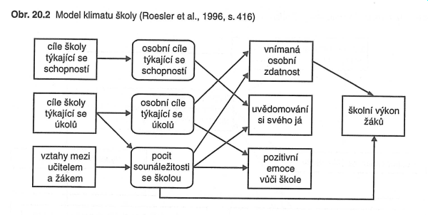
Klima školy v souvislostech

Slide 9
Klima školy nebo klima třídy?
Vztah mezi klimatem školní třídy a klimatem školy není jednoznačný;
  Z pohledu respondentů může být rozlišování matoucí (zážitek „ze školy“ chápou jako nediferencovaný celek);
  Z pohledu teorie a výzkumu ale dvě odlišné tradice
  Věcně i otázka konceptualizace související s organizací výuky
    (nejen) z historických důvodů se liší organizace výuky ve střední Evropě a v anglosaských zemích
      U nás – žáci se většinou účastní výuky v jedné skupině (školní třída); diferenciace podle výkonu probíhá uvnitř třídy a třída je proto velmi důležitým faktorem ovlivňujícím vnímání vzdělávací reality žáky i vnímání žáků učiteli (kontext třídy)
      V USA, GB aj. jsou žáci děleni do výuky podle výsledků (kurzy pro začátečníky a pokročilé) a mají větší možnost volby kurzů; kontext školy jako celku je pak mnohem důležitější (i jako label)

Slide 10
Co tedy je klima školy / třídy?
  Názory a hodnocení aktérů edukace na podmínky, průběh i výsledky
    Tedy česky – co si lidé myslí a jak se cítí v naší škole a výuce v ní
    Charakteristika kvalitní výuky i nutná podmínka pro ni
    Něco, co si obvykle (tj. do výskytu obtíží) neuvědomujeme
    Obvykle ani není explicitním tématem hovoru
      „A co škola, dobrý?“
    Dobrým krokem pro začátek i pro pokračování je – začít se o škole bavit – a pak v tom i pokračovat
      (Auto)evaluační nástroje pak mohou a) napomoci se začátkem diskusí na téma naše škola (tj. související s klimatem)
      Následně b) pomoci ověřit, zda pocity, názory a domněnky, které se v debatě vyskytly jsou většinově vnímány jako problém (ev. jako přednost)
      Např. modelový dotaz pro absolventy / rodiče „Doporučil bys naší školu kamarádovi? A proč?“

Slide 11
Prostředí, klima, atmosféra
rozlišuje sociálně-psychologické jevy ve škole podle rozsahu, měnlivosti, délky trvání, obecnosti. (Mareš, Lašek, 1990/91, Mareš, Křivohlavý, 1995):
prostředí je nejobecnější termín, netýká se jenom aspektů sociálně-psychologických.
termín atmosféra má poměrně úzký rozsah. Vyjadřuje proměnlivost a krátké trvání.
Termín sociální klima označuje jevy dlouhodobé. Jsou typické pro danou třídu a daného učitele (školu, zaměstnance, žáky) po několik měsíců či let.

Slide 12
Př. 1 - Rozlišuje čtyři hierarchické úrovně dle Tagiuri (1968) a Anderson (1982)
1. ekologie
charakteristika budovy, v níž se výuka odehrává
2. prostředí (milieu)
charakteristiky učitelů (délka praxe, platové zařazení, ap.)
žáků (věk, pohlaví, sociální status, ap.)
3. sociální systém (skupinové charakteristiky)
vztahy mezi klíčovými účastníky
sociální komunikace
podíl na rozhodování
příležitost k účasti na sociálním dění ve skupině
4. kultura
hodnoty a hodnotové systémy, jež účastníci považují za významné
učitelova zaangažovanost na rozvoji žáků
důraz na kooperaci
důraz na činnosti související se školou
očekávání účastníků
jasnost a konzistentnost cílů

Slide 13
Sociální klima
Klima školní třídy
  Konkrétnější (i z pohledu dotazovaných), v praxi častěji používané, řada metod…
Klima školy
  Obecnější, nutnost reflexe ze strany aktérů, v současnosti spíše výzkumně, i když je prodávána celá řada „jakometod“
  S dr. Ježkem se domníváme, že lepší než „jednorázové šetření“ je přístup blížící se „action research“ – průběžné sledování dílčích jevů, jejich cílené ovlivnění a přenesení zájmu na další „problémovou“ oblast
  Koncept školy jako učící se organizace (Senge; Krus, Louis a Bryk)
  …

Slide 14
Jak ke klimatu ve škole přistupujeme?
Možné dva základní přístupy (řešení „na klíč“ vs. vlastní aktivita školy):
  Máme hotový dotazník a neváháme ho použít
    Potřebujeme „něco udělat s klimatem školy“
    Typická charakteristika komerčních řešení
      Někdo mimo školu je expertem na naši školu a ví, co je pro ni nejlepší
      Čím častější použití jednotného dotazníku i systému vyhodnocení, tím nižší náklady
    Dostáváme odpověď i na otázky které nás nezajímají, nebo nejsou z hlediska aktuální situace školy podstatné
  Postupně rozvíjíme uvažovaní a debatu o prostředí naší školy
    Iniciujeme debatu o prostředí školy
    Definujeme účastníky, čas i místo pro takovou debatu
    Snažíme se identifikovat potencionálně problematické či rizikové oblasti, nebo naopak oblasti příkladné
    Nepotřebujeme vyřešit vše naráz (tj. vykázat aktivitu), máme zájem o kvalitní a platné výsledky
  Základní společný problém:
    Jak vymezit případná témata pro (širší) průzkum ve škole?

Slide 15
Klima školy v diagnostické praxi i teorii
Facilitační techniky – v principu je nemožné je považovat za diagnostický nástroj (jakkoli mohou mít formálně podobu např. dotazníku); slouží pro rozvíjení dialogu o možných problémech a jeho strukturaci
Výzkumné nástroje - diplomové práce, disertace, mezinárodní srovnání (PISA atd.)
  kvalitativní i kvantitativní přístupy (dotazníky, rozhovory, focus groups)
  vycházející z různých paradigmat i teorií (klima školy, kultura školy)
        Praktiky není nahíženo jako problém; zásadní otázka – co je „dobrá škola“ a jaká jsou kriteria pro identifikaci pozitivních a negativních vlastností školy
    věcně ad hoc adaptace zahraničních metod či jejich deriváty
        často problém s uchopením specifického kontextu české školy či kulturních specifik
            „Cítíte se ve škole bezpečně?“
  relativně často i metody vlastní konstrukce s problematickými vlastnostmi (validita, reliabilita)
Komerční nástroje
  Mapa školy – SCIO, Kalibro… (též s kořeny v zahraničních nástrojích)
Odborně nepřijatelné aktivity s problematickým teoretickým pozadím
  Barvy školy – DAP - http://www.upacr.cz/index.php?lng=cs
Lidová tvořivost – postupy vyvinuté školami - často kombinace předchozích variant („Líbily se nám otázky…“)

Slide 16
Různé účely zjišťování klimatu školy
Explorace
Evaluace a autoevaluace
V praxi bohužel často zaměňovány
Výzkum
  Vychází z výzkumné otázky (širší zaměření)
  Nástroje zohledňují i metodologické aspekty šetření
  Nižší znalost kontextu školy
  Případná náročnost na administraci a vyhodnocení není problém
  Snaha o postihnutí všech potenciálně významných aspektů života školy
    Snaha o univerzální dotazníkové řešení
    Širší baterie položek (otázek)
    Náročnější pro respondenty (méně konkrétních položek)
Praxe
  Vychází z konkrétních potřeb
  Menší znalost metodologie (často nápodoba vzorů)
  Velká znalost kontextu školy
  Požadavek na jednoduchost administrace i vyhodnocení
  Snaha o postihnutí konkrétních aspektů života školy
  Různé účely použití – např.
    Screening
    Řešení konkrétních problémů

Slide 18
O školním prostředí ale víme spoustu věcí i „bez dotazníků“
  Vlastní pocit
  Informace od učitelů
  Informace o žácích a od žáků
  Informace od rodičů, absolventů… (neformální)
  Hospitace a praxe studentů
  Noví zaměstnanci… (nezaujaté oči vidí přesněji, netrpí „provozní slepotou“)
  Hodnocení inspekcí
  Srovnávací výkonové testy
  … (pohled „zvenku“ aneb Jak se nám to stalo?)

Slide 19
Jak je to s dotazníky?

Slide 20
Sociometrie
Autor metody - J. L. Moreno;
zjištění struktury vzájemných vztahů v malé skupině (intenzita, polarita)
  cesta ke zjištění sympatií, antipatií
  člen skupiny hodnotí pozici jiného člena ve skupině (nebo i svoji pozici)
formulace sociometrické otázky
  („S kým bych chtěl jet na výlet?“ „Vedle koho bych chtěl sedět?“)
Odpovědí je jméno člena(ů) skupiny
Více mj. na http://en.wikipedia.org/wiki/Sociometry

Slide 21
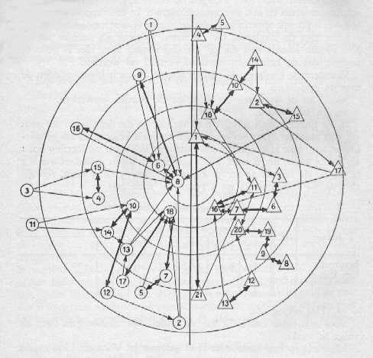
Zásady sociometrie
Moreno formuloval tyto zásady sociometrie
  a) musí být vymezeny hranice skupiny,
  b) osoby ve skupině se musí dobře znát,
  c) jasně formulovaná otázka,
  d) důvěryhodnost osoby zajišťující sociometrii,
  e) pravidla týkající se počtu - otázek, možností voleb, negativní volby

Slide 22
Sociometrický ratingový dotazník (SO-RA-D)
Každý žák ve třídě hodnotí vliv všech ostatních žáků na škále 1-5
Poté každý žák ve třídě hodnotí oblibu všech ostatních žáků na škále 1-5
Nakonec každý žák doplňuje číselné hodnocení slovním odůvodněním svých sympatií/antipatií k ostatním žákům
Výchozími údaji pro zpracování jsou tedy:
  jednotlivá hodnocení vlivu
  jednotlivá hodnocení sympatií
  volné slovní charakteristiky jednotlivých žáků

Slide 23
(…)

Slide 24
Klima jeho diagnostika ve výzkumu i školní praxi
Vzniklo v návaznosti na národní projekt MŠMT "Cesta ke kvalitě" (CZ.1.07/4.1.00/06.0014; plný název projektu „AUTOEVALUACE - Vytváření systému a podpora škol v oblasti vlastního hodnocení“)

Slide 25
Příklad konkrétního řešení problematiky
Vzniklo v rámci národního projekt MŠMT "Cesta ke kvalitě" (CZ.1.07/4.1.00/06.0014 - plný název projektu „AUTOEVALUACE - Vytváření systému a podpora škol v oblasti vlastního hodnocení“)
V roce 2013 projekt byl oceněn Českou asociací pedagogického výzkumu za přínos pro výzkum i školní praxi
Cílem projektu bylo vytvořit 30 nástrojů, které by mohly pomoci školní praxi v procesu vlastního sebehodnocení
  Nástrojem je míněna široká škála technik od hospitačních archů, přes návody k vedení skupinových aktivit učitelů až po „klasické dotazníky“

Slide 26
Praktický rámec – nabídka řešení
Zadání projektu „Cesta ke kvalitě“
  Několik omezení
    čas, rozsah pilotní studie, obsah dalších nástrojů …
  Tvorba on-line administrované metody s automatickým vyhodnocením a generovanou zprávou
    „Co nejjednodušší z hlediska uživatele – kooordinátora autoevaluace ve škole.“
  Možnost opakovaného zadávání s ohledem na různé oblasti zájmu školy
Konkrétní potřeby škol (ve smyslu vedení škol)
  Informace o prostředí školy
  Podklady pro rozhodování
  Výběr obsahu i nástroje v rukou školy (nenabízíme odpovědi na otázky, které si škola neklade)
  …a v neposlední řadě příležitost k zamyšlení pro účastníky

Slide 27
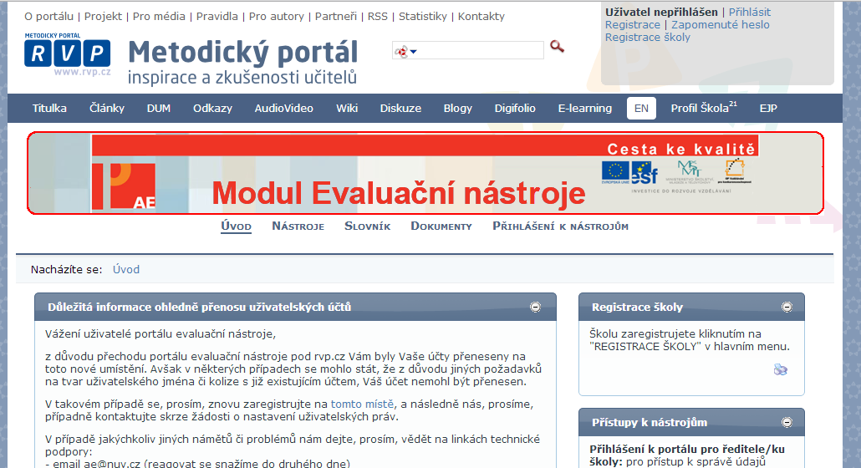

Slide 28
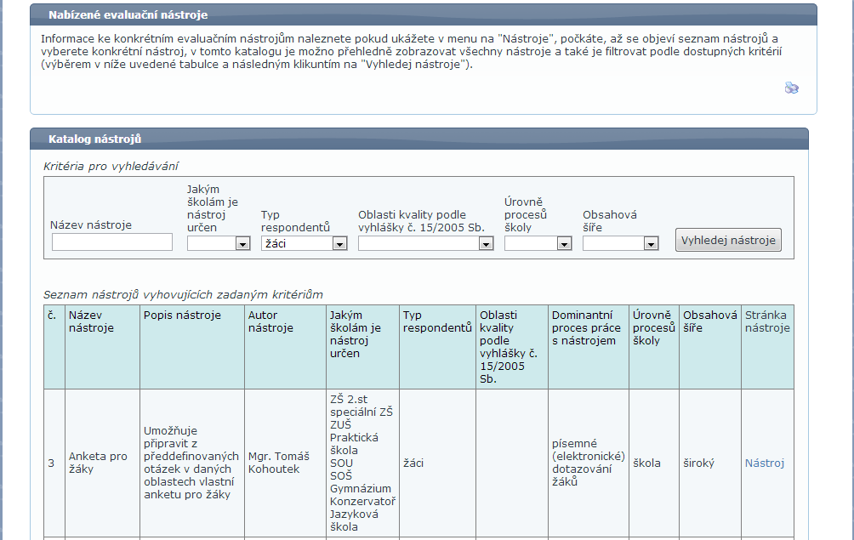

Slide 29
Teoretický rámec pro přípravu nástrojů
Evidence based a practice based přístup
  (Jiří Mareš, 2009)
Psychologie dotazování
  (Tourangeau, Rips, Rasinski, 2000)
Klasická teorie testů
  (Urbánek, Denglerová, Širůček, 2011)
Klima školy, třídy, sboru; kultura školy
  (Jiří Mareš, Ježek, Jan Mareš, Urbánek, Hloušková, Pol…)
Zvládání školní zátěže
  (Jiří Mareš, Kohoutek…)
(…)

Slide 30
Příprava nástrojů I
Několik setkání s panelem ředitelů (osloveni na základě prezentace v dalších aktivitách projektu)
  Jaké jsou zkušenosti s anketami v konkrétních školách?
  Jaké informace považujete za užitečné prostřednictvím anket získat?
  Diskuse nad anketami používanými ve školách zapojených prostřednictvím zástupců do panelu.
  Návrh tří základních variant anket (učitelé, žáci, rodiče), jejich zkrácení, zkušenosti s pilotáže.
  Doporučení pro přípravu a administraci.
  Zpětná vazba na obsah manuálu.
Pilotní ověření online nástroje
  Školy, které se zapojily z vlastního rozhodnutí
  Školy oslovené v rámci projektu (doplnění vzorku)

Slide 31
Příprava nástrojů II
Analýza dat získaných dat, finalizace manuálu.
(Příprava souhrnného online vyhodnocení v pro školy, které zadají ankety všem skupinám)
Vytvořeny různé varianty nástrojů
  Podle typu škol od škol mateřských přes základní včetně speciálních až po školy střední (gymnázia, střední odborné školy, střední odborná učiliště a integrované školy), i pro školy specifického zaměření (základní umělecké školy, konzervatoře).

Slide 32
Příklad nástroje upravitelného podle požadavků konkrétní školy

Slide 33
Ankety pro…
Autory jsou Mgr. T. Kohoutek a Mgr. et Mgr. Jan Mareš
Dotazník je použitelný pro žáky 2. stupně základních škol a všechny typy středních škol.
Tři varianty (pro učitele, žáky i rodiče) s možností výběru 30 z cca 150 položek v každé variantě k zjištění názorů na různé oblasti školního života
Varianty nabízejí v rámci okruhů modifikované formulace otázek

Slide 34
Ankety pro učitele – oblasti
1. Postoje, preference
2. Reflexe vlastních výsledků, sebehodnocení
  2.1 výsledky žáků
  2.2 úspěchy (ve vztahu k preferencím)
3. Metody a formy výuky
  4. Výsledky, hodnocení
  4.1 hodnocení žáků
  4.2 náročnost požadavků školy
  4.3 překážky
5. Sebehodnocení činnosti pedagoga
  5.1 zdroje zpětné vazby
  5.2 postupy sebehodnocení
6. Další vzdělávání pedagogických pracovníků
  6.1 ochota k dalšímu vzdělávání
  6.2 formy dalšího vzdělávání
7. Spolupráce8
  7.1 spolupráce v pedagogickém sboru, spolupráce s žáky a rodiči
  7.2 spolupráce s nepedagogickými pracovníky
8. Podpora ze strany školy, vedení školy
9. Vztahy
10. Zázemí a vybavení školy
  10.1 zázemí
  10.2 vybavení pro výuku
  10.3 výpočetní technika
11. Spokojenost s pracovními podmínkami
12. Shrnující otázky, celkové zhodnocení
Volitelný modul pro nepedagogické pracovníky:
1. Spolupráce s vedením školy, s vyučujícími, s žáky a rodiči
2. Spolupráce s dalšími nepedagogickými pracovníky
3. Spokojenost s pracovními podmínkami, vedením školy, zázemím a vztahy na škole
4. Shrnující otázky, celkové zhodnocení

Slide 35
Anketa pro žáky
1. Motivace
2. Výuka a vzdělávání
  2.1 průběh výuky
  2.2 rozdíly ve výuce
  2.3 hodnocení
  2.4 náročnost
  2.5 domácí příprava
  2.6 výsledky, překážky
3. Atmosféra na škole, vztahy
4. Pravidla, problémy
5. Zázemí školy
6. Další aktivity
7. Aktivita, zapojení žáků
8. Celkové zhodnocení

Slide 36
Anketa pro rodiče
1. Informace
  1.1 dostatečnost informací
  1.2 přínos jednotlivých zdrojů informací
2. Zázemí školy
3. Výuka
  3.1 spokojenost s úrovní výuky
  3.2 spokojenost s oblastmi výuky
  3.3 náročnost požadavků školy
  3.4 rozdíly v kvalitě výuky
  3.5 domácí příprava
4. Působení školy
  4.1 spokojenost s úrovní výchovného působení (pravidla, institucionální podpora, přístup)
  4.2 rozvoj hodnot a morálních vlastností
5. Další aktivity (doplňkové aktivity, mimoškolní činnost)
6. Vztahy (klima školy)
7. Spolupráce rodičů (participace rodičů na životě školy, komunikace s dítětem o škole...)
8. Spolupráce školy s partnery
9. Komunikace mezi rodiči a školou
10. Vedení školy
11. Shrnující otázky, celkové zhodnocení

Slide 37
Příklad „nedotazníkové“ metody pro žáky prvního stupně ZŠ
Notes:
;

Slide 38
Společenství prvního stupně. Dotazník pro žáky formou počítačové hry
Autorka: Mgr. D. Denglerová, Ph.D.
Tento nástroj pomůže zodpovědět otázky týkající se toho, jak žák na prvním stupni ZŠ (ve věku cca 6-11 let) vnímá své školní prostředí. Které aspekty školní docházky hodnotí kladně, které negativně? Jaké aspekty formálního i neformálního vzdělávání způsobují, že se dítě do školy těší?
Předkládaný nástroj vychází z principu testů sémantického výběru. Test sémantického výběru sestavil a ve své klinické praxi používal V. Doležal již v 60. letech 20. století. Test sémantického výběru reprezentuje v metodologii tzv. psychosémantické metody, které vycházejí z přesvědčení, že je možné odhalit význam, který daný podnět (slovo) pro konkrétního jedince či skupinu nese. Různými přístupy a pojetími psychosémantiky se zabývá T. Urbánek (2003).

Slide 39
Popis nástroje
Nástroj zjišťuje postoje dítěte k 18 klíčovým pojmům:
  moje paní učitelka; známky; přestávka; naše třída (místnost); moji spolužáci; kluci; holky; družina; žáci z vyšších tříd (starší žáci); běhání (lítání) ve škole; oběd ve školní jídelně; paní vychovatelka z družiny; školní záchodky (WC); poznámka; tělocvik; počítače; šatna; kroužky ve škole
Klíčové pojmy se postupně po jednom zobrazují v horní třetině obrazovky (pojem, obrázek, zvuk)
Ke klíčovým pojmům jsou přiřazovány atributy
Na konci je dítě požádáno, aby seřadilo všechny atributy podle toho, jak se mu líbí či nelíbí.
Sledují se postoje k pojmům prostřednictví vztahu k referenčním pojmům:
  Nejoblíbenější pohádková postava, kterou máš rád(a)
  Zlá pohádková postava, kterou vůbec nemáš rád(a)
Evaluační zpráva je ihned automaticky generována v Excelu

Slide 40
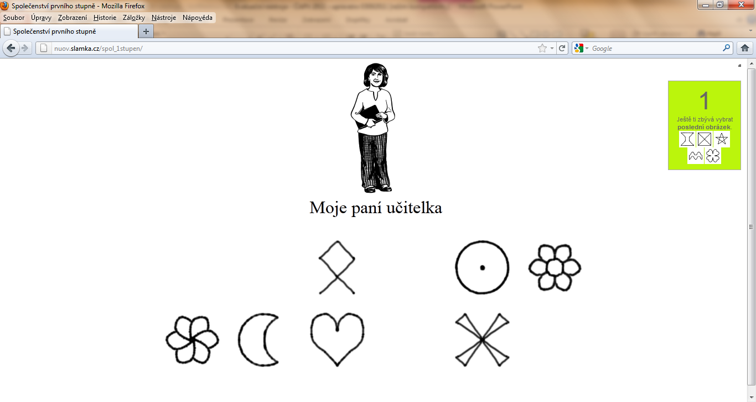
Jak to vypadá?

Slide 41
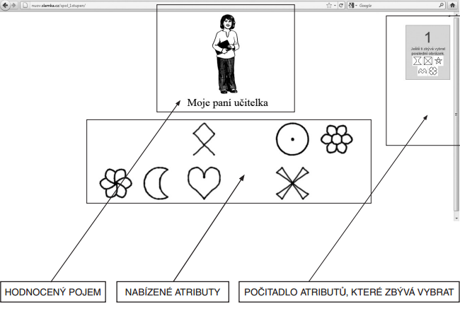

Slide 42
Jak vypadají výsledky?

Slide 43
Možnost srovnat výsledky s orientačními normami.
Jeden z velmi populárních nástrojů.
Vhodný i pro malotřídní školy.

Slide 44
Příklad screeningového nástroje pro žáky

Slide 45
Předcházení problémům v chování žáků
Autorkou je doc. PhDr. Věra Vojtová, Ph.D.
Dotazník je použitelný pro žáky 2. stupně základních škol a všechny typy středních škol.
35 položkový dotazník pro žáky k vyhodnocení silných a slabých stránek školního života ve faktorech
  Škola je místo, kam/kde zažívám
    Úspěch a příležitost
    Negativní prožívání
    Vztah učitel – žák
    Školní status
    Formování (podpora)
    Interakce s vrstevníky
Škála: rozhodně ano–spíše ano-spíše ne-rozhodně ne

Slide 46
Ukázka položek dotazníku
Úspěch a příležitost vymezují indikátory:
rád se učím,
vím, že mohu dosáhnout dobrých výsledků,
jsem často zvědavý,
hodně se toho naučím,
učitelé se zajímají o mé názory.
Negativní prožívání vymezují indikátory:
cítím se osaměle;
učitelé mě nemají rádi;
učitelé některé žáky upřednostňují.
Interakci s vrstevníky vymezují indikátory:
těším se na přestávku,
kde mě spolužáci přibírají k různým hrám,
kde je o přestávkách dobrá zábava,
se spolužáky si rádi povídáme,
s kamarády děláme mnoho zajímavého.

Slide 47
Příklady dalších metod

Slide 48
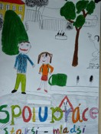
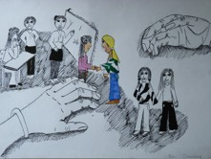
Příklady metod – tematické kresby
Např. „Jak si ve škole pomáháme“ – v rámci projektu CPIV

Slide 49
Dotazníky (třída) – příklad (CES) standardizován v IPPP pro českou populaci; normy z konce 90. let
Škály: učitelova pomoc, orientace žáků, vztahy mezi žáky, zájem o výuku, klid a pořádek, jasnost pravidel

Slide 50
„Zbyňku, nezlob se“ aneb
Možnosti mapování kultury a klimatu na VŠ ústavu pomocí tvorby deskové hry

Slide 51
Cíle projektu
Přiblížit praktické problémy týkající se explorace klimatu a kultury ve výuce VŠ kurzu na FSS MU (Pedagogická a školní psychologie – příklad jaro 2009; nyní rutinní seminární projekt v Bc. i Mgr. studiu; na PdF MU v předmětu Aplikovaná sociální psychologie)
Vyzkoušet příklad formativně diagnostického postupu "in vivo" (psychologie bez dotazníků)
Ukázat možnosti explicitního sdílení hodnocení různých aspektů vzdělávací reality (proces i výsledek sdílení)
Podpořit diskusi o výuce jako takové v návaznosti na další evaluační aktivity prováděné na FSS i MU jako celku (př. studentské předmětové ankety)

Slide 52
Geneze nápadu
Vnímání a hodnocení výuky studenty jako sociálně konstruovaná realita
  sdílené významy, hodnocení, emoce, specifické komunikační projevy…
Kultura i klima jako narativní struktura, žánr
  proces edukace jako individuální hrdinský epos
  (počítačová či desková) hra na hrdiny jako studujícím známý formát
  per aspera ad astra - jednotlivé úkoly (questy) vedou dokončení studia (získání diplomu jako vítězství ve hře)
Jak to realizovat?
  Jednodušší karetní hra (Černý Petr, BANG!) – vhodná spíš pro situace zkoušení ;)
  Komplexnější karetní či deskové hry (Magic atp.) – příliš složité pro daný účel; jejich struktura není obecně známá
  „Něco jako Monopoly nebo Člověče nezlob se, to zná každej!“

Slide 53
Praktická realizace (II)
V semináři na kulturu a klima školy představen návrh variant deskové hry
  Úkol skupinový, zdůrazněna anonymita přispěvatelů (vč. nabídky anonymizovaných forem komunikace - „schránka důvěry“)
  Vyhrála možnost „něco jako Člověče nezlob se, s úkoly…“; spontánně je použito křestní jméno vedoucího katedry („Zbyňku, nezlob se!“)
  Již v semináři došlo k živé debatě nad jednotlivými úkoly
  Jako (sub)téma se objevuje možnost hraní v roli některé „známější“ studentské osobnosti, objevují se „známé historky“
  Je vysloven požadavek, aby s výsledkem seminárního cvičení bylo seznámeno vedení katedry; návrh na dárkové balení a předání hry na vánočním setkání katedry jejímu vedoucímu - je většinově přijat
  Studenti jsou rozděleni do čtyř pracovních skupin
    Přijímací řízení
    1.-3. ročník studia
Navzdory organizačním potížím se podařilo odehrát jedno kompletní kolo hry (od přijímaček k SZZ) s menší skupinou studentů místo semináře zrušeného vedením fakulty (potřeba prostor pro konferenci)

Slide 54
Praktická realizace - problémy
V soukromých debatách studenti konzultují „míru anonymity“ a „míru serióznosti“ skupinově předkládaných návrhů
S návrhy přicházejí i někteří kolegové
V diskusním fóru předmětu se rozbíhá debata nad skupinovou spoluprací (viz ukázka I)
Finalizace návrhů a vnitroskupinová debata se přesouvají do „privátních kanálů“ (skupinové maily, osobní setkání „u piva“ atp.)
Objevují se individuální obavy z vizualizace některých návrhů i vyjádření nesouhlasu s některými návrhy chystanými zbytkem skupiny

Slide 55
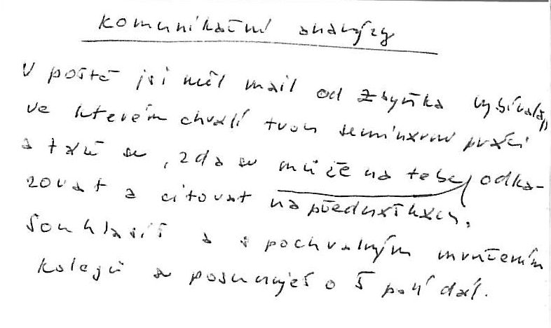
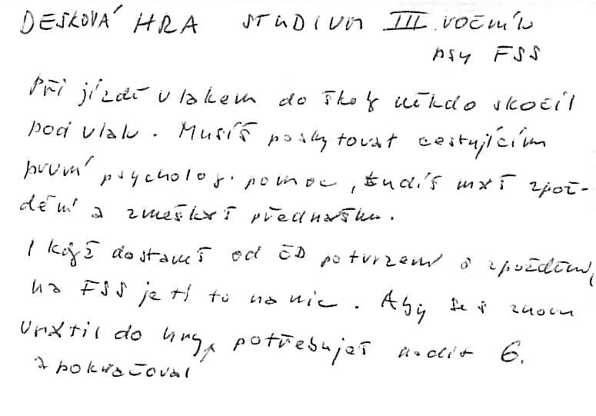
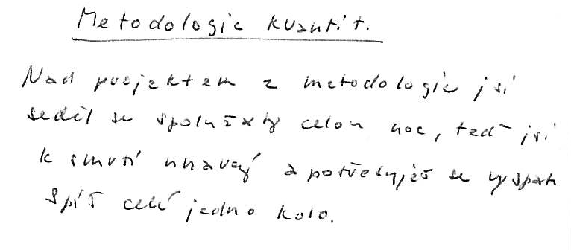
Ukázka III - Výsledky

Slide 56
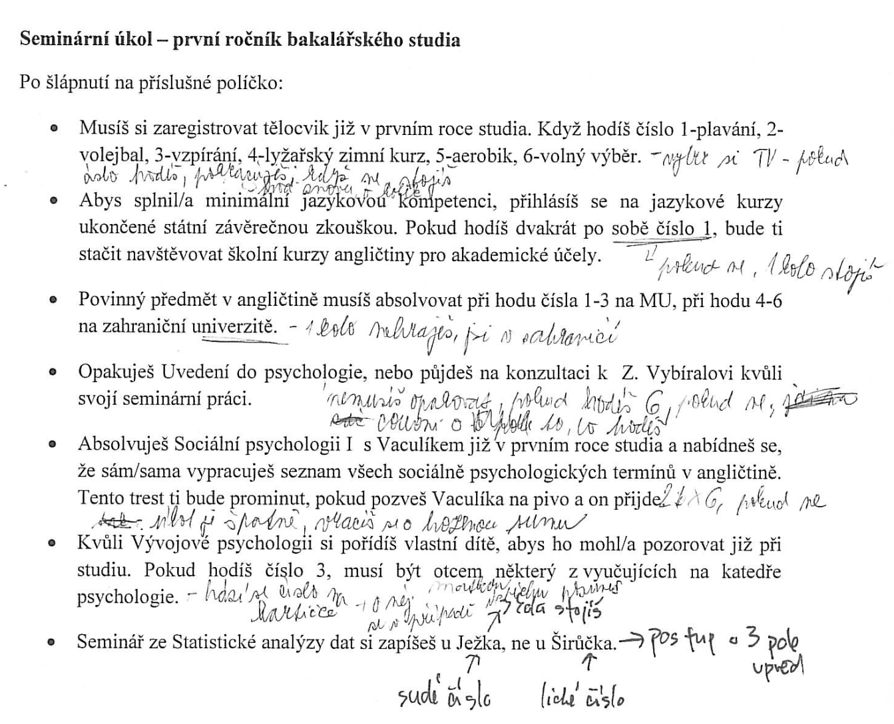
Ukázka V – Výsledky:
Skupina „1. ročník“

Slide 57
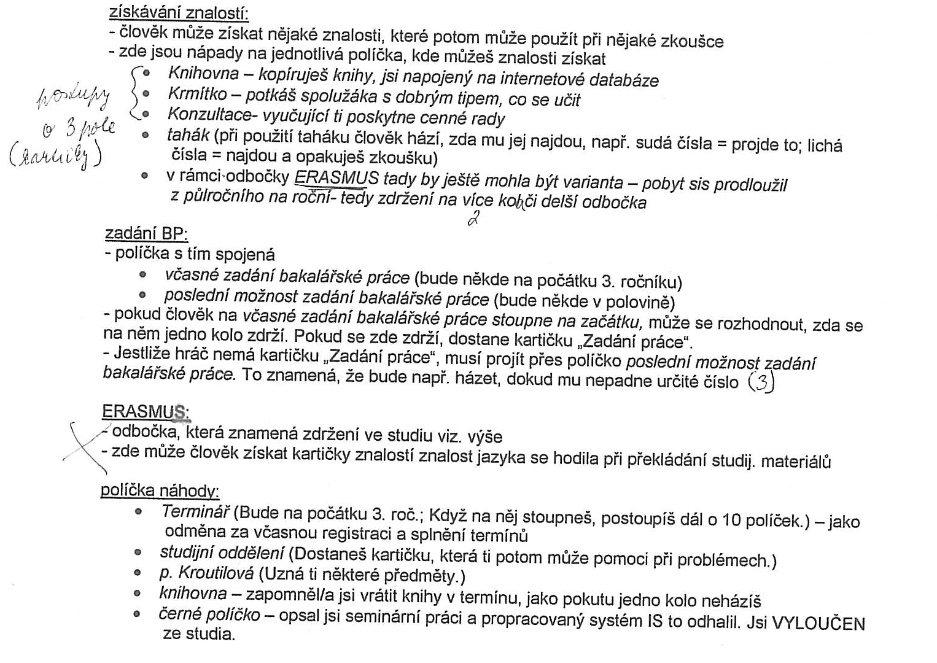
Ukázka VII. – Výsledky:
Skupina 3. ročník

Slide 58
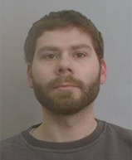
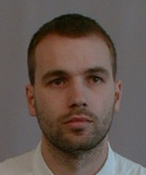
Ukázka IV – Výsledky:
Skupina Přijímačky, SZZ
5
3
Spirálové hrací pole, v něm dobré a špatné značky (např. usměvavý vs. mračící se panáček). Při stoupnutí na ně si hráč vylosuje buď z balíku karet, které mu pomohou, nebo naopak uškodí.
  Jednou z „pomáhajících“ karet je i „Kroutilová“ (sekretářka katedry), kterou si hráč nechává u sebe a pomáhá mu v nepříjemných situacích.
  Vylosovaná karta obsahuje vždy více úkolů, protože každý semestr je odlišný.
Přijímačky : Protože test SCIO je založený na náhodě, hráč hází kostkou, dokud mu nepadne 6 a může začít hrát ;)
Státní závěrečná zkouška
  Posledních 11 polí je označených jako „státnice“. Při šlápnutí na libovolné z nich se losuje karta ze speciálního balíku (viz níže). Jakmile člověk překoná toto „učení na státnice“, čeká ho samotná zkouška. Vylosuje si z balíku karet zkoušejících 4 zkoušející. Každá karta obsahuje fotku dané osoby (stáhnout z ISu), jméno, tituly, a zejména bodovou hodnotu. Hráč sečte bodovou hodnotu celé zkoušející komise, přičte postihy a odečte bonusy, které získal ve státnicových polích, a následně hodí čtyřmi kostkami. Hodí-li víc, než je součet, státnice udělal a vyhrál. Hodí-li stejně nebo méně, státnice neudělal, a opakuje je příští semestr – vrací se na poslední pole předchozího semestru.
  Seznam učitelů: Vybíral 5 Vaculík 5 Ježek 5 Řiháček 3 Šipula 4 Vančura 2 Smékal 1 Plaňava 2 Pavlíková 1 Štěpánková 4 Michalčáková 2 Macek 3 Čermák 3 Poledňová 1 Lacinová 2 Mareš 3
  Seznam úkolů:
    1. Nedal jsi poslední zkoušku, místo, aby ses učil na státnice, musíš se učit na ni, místo na státnice. Uber si 2 body.
    2. Den před obhajobou bakalářky pořád nemáš od svého oponenta posudek. Umři a vrať se o 5 polí zpět.
    3. Jsi pozadu s odevzdáváním bakalářky, nestíháš a přicházíš po termínu odevzdání. Máš-li kartu Kroutilová, je to v suchu, mile se na tebe usmála a převzala si od tebe ten tvůj výtvor. Nemáš-li kartu Kroutilová, je to v pytli, Kroutilová je nemocná a Vybíral se ti vysměje do tváře. Vrať se na start 3. ročníku.
    4. U obhajoby diplomky tě tak rozhodili, že druhý den u státnic nevíš, která bije. Odečti si 3 body.
    11. Tvoje státnicová komise je složená z těch, co miluješ, a hlavně oni tebe. Přičti si 2 body.
    12. Šrotil ses intenzivně, až jsi v den D zaspal a dobíháš s jazykem na vestě v oblečení, co vypadá, jako by ho v noci přežvýkal dobytek. Máš-li Kroutilovou, nic se neděje, jinak si odečti 2 body.
    13. V metodologii si vytáhneš diskurzivní analýzu nebo jiný nesmysl, o němž nikdo moc neví, co to je. Vaříš z vody. Odečti si 4 body.
    (… 39 možností celkem)

Slide 59
Zjištění (výběr)
Studenti jsou schopni reflektovat jak náročnost kurzů, tak i zvláštnosti učitelských osobností
Obsahy úkolů či situací mají reálný, ale i nadsazený základ
Reflektují i širší kontext vč. osobního života vyučujících
Diskusi navozuje jak příprava herního plánu a pomůcek, tak i reálná herní aktivita
Většina zúčastněných vnímá aktivitu jako přínosnou, vč. účastníků méně aktivních v procesu vzniku
Problémy reprezentované herními prvky lze se studenty snadno diskutovat

Slide 60
Zjištění (pokračování)
Popsaný postup je následně s úspěchem využit i v jiných edukačních kontextech (2. st. ZŠ, SŠ, VŠ)
  princip hry funguje, pravidla a úkoly jsou pochopitelně jiné

Slide 61
Literatura - výběr
Monografie a bulletiny na webu NÚV - http://www.nuov.cz/ae/publikace-vytvorene-v-projektu
Evaluační nástroje na portálu evaluačních nástrojů http://evaluacninastroje.rvp.cz/
RÝDL, Karel. Kvalita a hodnocení ve vzdělávání: Výkladový slovník [online]. Praha: NÚOV [2010] [vid. 18. 7. 2011]. Dostupné z: http://slovnik.evaluacninastroje.cz/
POL, M. a kol. Kultura školy. Brno: Vydavatelství Masarykovy univerzity v Brně, 2005.

Slide 62
Na dotazy se těší
Mgr. et Mgr. Jan Mareš, Ph.D.
  Katedra psychologie PdF MU
  mares@ped.muni.cz

